Slide 1
Métodos Numéricos para Engenharia
Módulo 1 - Raízes - Bisseção
Versão python
Professor Luciano neves da fonseca

Slide 2

Definições
y
f(x)
x
Uma equação não linear pode ser representada na forma:
$$f\left(x\right)=0$$
As soluções da equação acima, isto é, valores de x que tornam a equação nula, são denominadas de raízes da equação.
As raízes podem ser reais ou complexas, simples ou múltiplas.

Slide 3
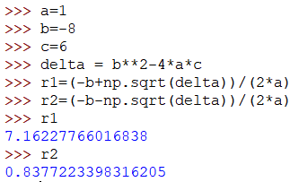
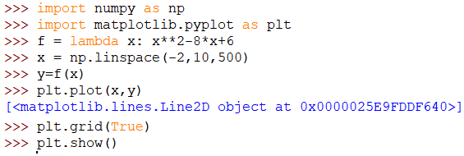
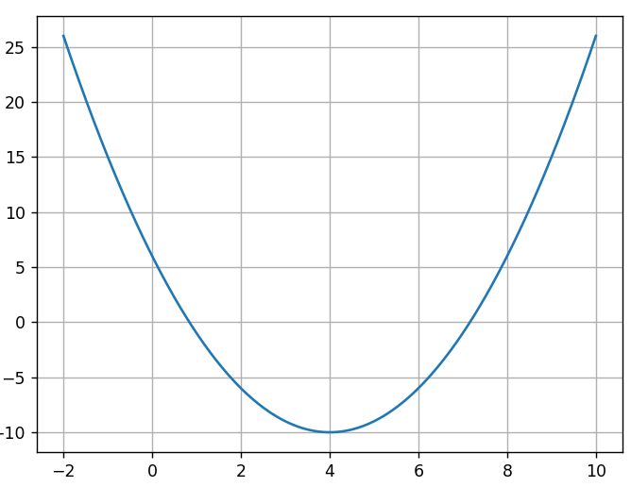
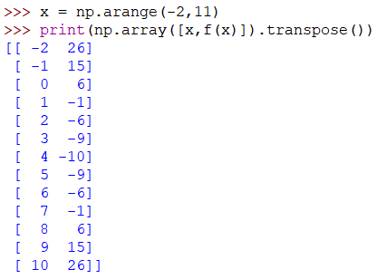

Considere a seguinte equação não linear, para a qual queremos encontrar as raízes :
$$y=f\left(x\right)=x^{2}−8x+6$$
E encontrar as raízes por Baskara
Podemos plotar um gráfico
E fazer um tabela
Inversão
De sinal!!

Slide 4
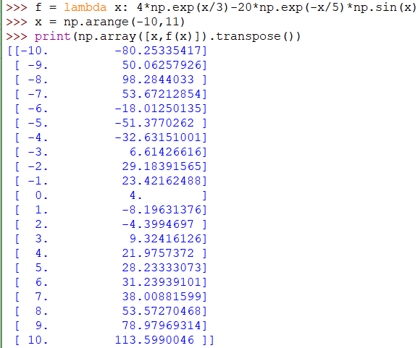
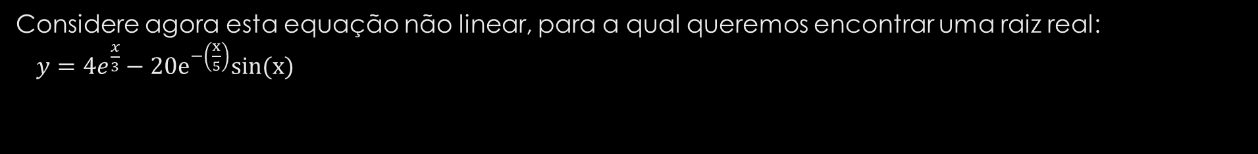
Considere agora esta equação não linear, para a qual queremos encontrar uma raiz real: $y=4e^{\frac{x}{3}}−20e^{−\left(\frac{x}{5}\right)}sin(x)$
Não há uma método direto para resolver a equação acima.
Uma primeira abordagem seria então montar uma tabela com pares ordenados (x, y=f(x)) espaçados de um intervalo constante. Se para dois valores consecutivos de x na tabela, digamos x_{a} e x_{b}, os valores correspondente de y (y_{a} e y_{b}) tiverem sinais opostos, podemos concluir que há uma raiz entre o valor x_{a} e x_{b}, pois a função y=f(x) tem que cortar o eixo neste intervalo para mudar de sinal.
A partir deste critério, vemos que há raízes reais nos intervalos:
[-10, -9)]
[-7, -6]
[-4,-3]
[0,1]
[2, 3]
Pois nestes intervalos, os valores de y=f(x) trocam de sinal.

Slide 5
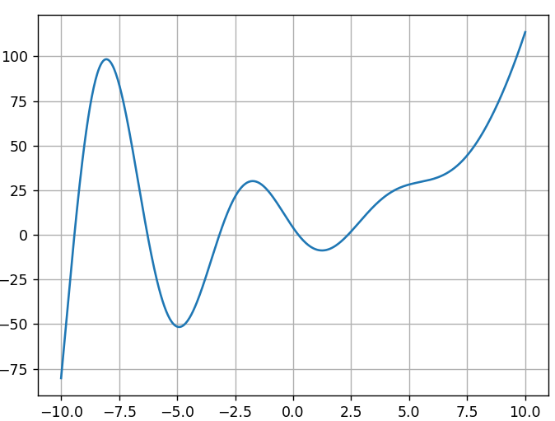
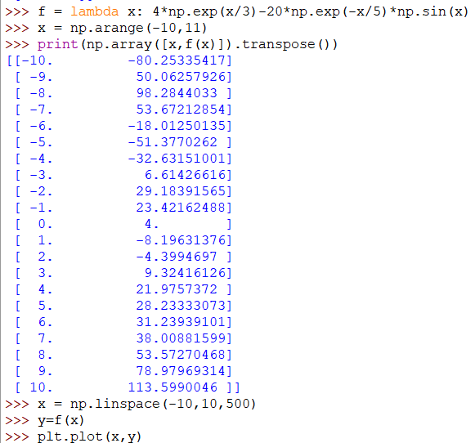
Para entendermos melhor podemos traçar um gráfico de y=f(x) no intervalo [-10,10].
Vemos claramente que a curva cruza o eixo horizontal nos intervalos [-10,-9], [-7,-6], [-4,-3], [0,1] e [2,3], que são as mesmas conclusões que tivemos ao analisarmos a tabela.
Podemos refinar a análise, por exemplo , no intervalo [2, 3]

Slide 6
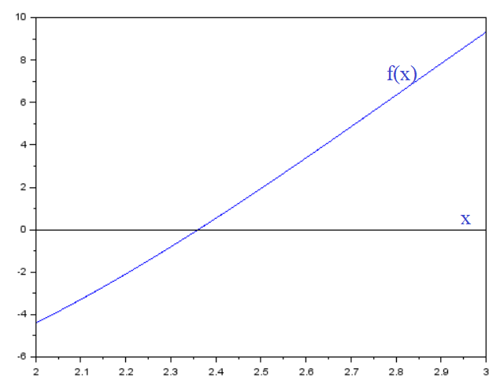
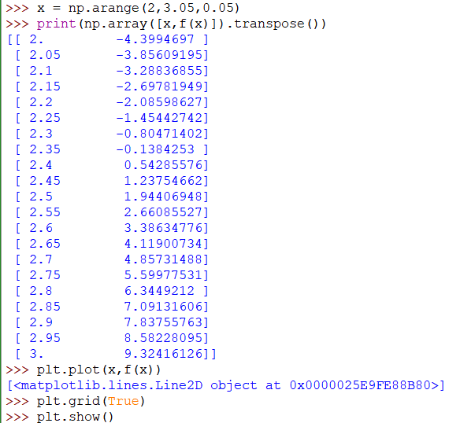
Para entendermos melhor podemos a refinar tabela no intervalo [2 , 3], e plotar um gráfico com melhor resolução.
Vemos agora que a curva cruza o eixo horizontal no [2.35, 2.40];
Podemos prosseguir com esta a análise, subdividindo os intervalor até atingirmos uma resolução adequada.
Esta é a lógica por traz dos métodos intervalares.

Slide 7
Métodos Intervalares
Os métodos intervalares são adequados para o cálculo de raízes reais e não-múltiplas (raízes simples).
Se f(x) for contínua no intervalo [a,b] e se f(a)f(b)<0, então existe pelo menos uma raiz real no intervalo [a,b], isto é, existe pelo menos um ponto tal que f(x)=0.
f(a)>0
a b
f(b)<0

Slide 8
Método da Bisseção
O método Bisseção é o mais simples e o mais seguro
Começa-se com um intervalo [a,b] que contenha uma raiz.
A próxima estimativa para a raiz é simplesmente o meio do intervalo anterior.
f(x)
a x₁ b
Notar que:
x₁ está na metade do intervalo [a,b]

Slide 9
Método da Bisseção
O método Bisseção é o mais simples e o mais seguro
Começa-se com um intervalo [a,b] que contenha uma raiz.
A próxima estimativa para a raiz é simplesmente o meio do intervalo anterior.
f(x)
a x₂ b
Notar que:
x₁ é o novo “a”
x₂ está na metade do intervalo [a,b]

Slide 10
Método da Bisseção
O método Bisseção é o mais simples e o mais seguro
Começa-se com um intervalo [a,b] que contenha uma raiz.
A próxima estimativa para a raiz é simplesmente o meio do intervalo anterior.
f(x)
a x₃ b
Notar que:
x₂ é o novo “b”
x₃ está na metade do intervalo [a,b]

Slide 11

Métodos Intervalares - Bisseção com Erro Absoluto
Escolha um intervalo inicial [a,b] para se avaliar a função $f(x)$ tal que f(a)f(b)<0
Defina uma tolerância (precisão) desejada
1 – Faça uma estimativa para a raiz da equação
$x_{o}=\frac{a+b}{2}$
2 – Se f(a)f($x_{o}$) <0
Então ${b=x}_{o}$
Senão ${a=x}_{o}$
3 - Se $\left|a−b\right|<tolerância$
Raiz =$x_{o}$ (com número de casas decimais de tolerância +1)
Pare
4 – Repita passo 1

Slide 12

Exemplo $y=x^{2}−8x+6$
Inversão
De sinal!!

Slide 13


Exemplo Cálculo da Raiz por Bisseção
$f\left(x\right)=x^{2}−8x+6=0$
$critério de parada : tolerância= ε=$|b-a|$<0.1$
Intervalo Inicial [a,b]=[0, 1]
Como f(a)f(b) < 0 então há uma raiz no intervalo
1) $x_{1}=\frac{a+b}{2}=\frac{0+1}{2}=0.5$
$ε=$|b-a|$=|1.0−0.0|=1.0$
$\begin{matrix}f\left(0\right)=6 \\ f\left(0.5\right)=2.25 \\ f\left(1\right)=−1 \end{matrix}$
Novo Intervalo [$x_{1}$,b]=[0.5,1]
2) $x_{2}=\frac{a+b}{2}=\frac{0.5+1}{2}=0.75$
$ε=$|b-a|$=\left|1.0−0.5\right|=0.5$
$\begin{matrix}f\left(0.5\right)=2.25 \\ f\left(0.75\right)=0.5625 \\ f\left(1\right)=−1 \end{matrix}$
Novo Intervalo [$x_{2}$,b]=[0.75,1]
3) $x_{3}=\frac{a+b}{2}=\frac{0.75+1}{2}=0.875$
$ε=$|b-a|$=\left|1.0−0.75\right|=0.25$
$\begin{matrix}f\left(0.75\right)=0.5625 \\ f\left(0.875\right)=−0.2344 \\ f\left(1\right)=−1 \end{matrix}$
Novo Intervalo [a, $x_{3}$]=[0.75 , 0.875]
4) $x_{4}=\frac{a+b}{2}=\frac{0.75+0.875}{2}=0.8125$
$ε=\left|b−a\right|=|0.875−0.75|=0.125$
$\begin{matrix}f\left(0.75\right)=0.5625 \\ f\left(0.8125\right)=0.1602 \\ f\left(0.875\right)=−0.2344\end{matrix}$
Novo Intervalo [$x_{4}$,b]=[0.8125 , 0.875]
5) $x_{5} =\frac{a+b}{2}=\frac{0.8125+0.875}{2}=0.84375$
$$ε=\left|b−a\right|=|0.875−0.8125|=0.0625$$
Parar, pois $ε$<0.1
Raiz =$0.84$4

Slide 14
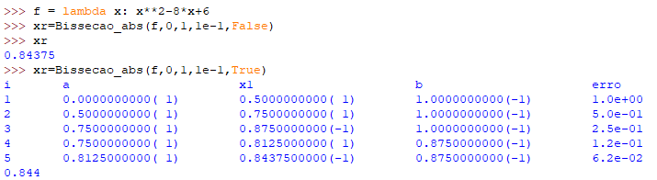
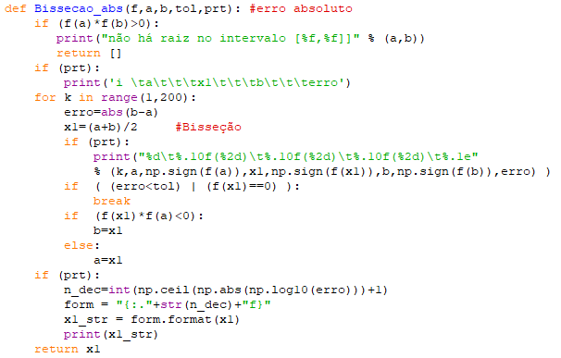

Algoritmo Python para o método da Bisseção com erro absoluto.
f é a função para a qual se que calcular a raiz
[a,b] é o intervalo inicial e tol a tolerância
$f\left(x\right)=x^{2}−8x+6=0$

Slide 15
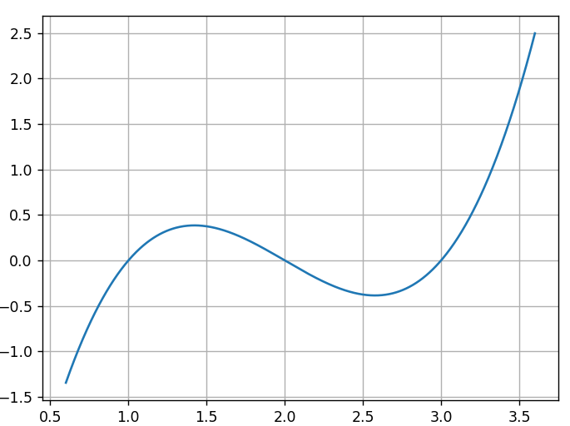
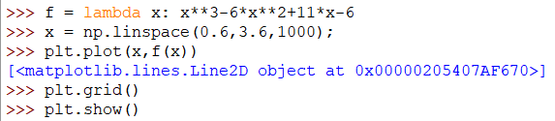
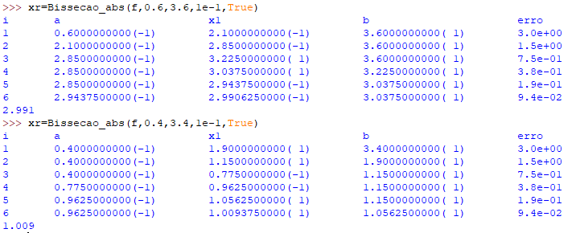



Situações nas quais os métodos Intervalares podem falhar, pela escolha equivocada do intervalo inicial
1) Número ímpar de raízes no intervalo!
Apesar de f(a)f(b)<0, o método vai convergir para somente uma das raiz.
$$y=x^{3}−6x^{2}+11x−6$$
f(b)>0
a b
$$?$$
f(a)<0
$$?$$

Slide 16
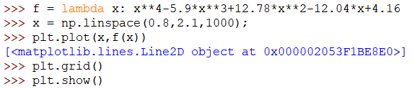
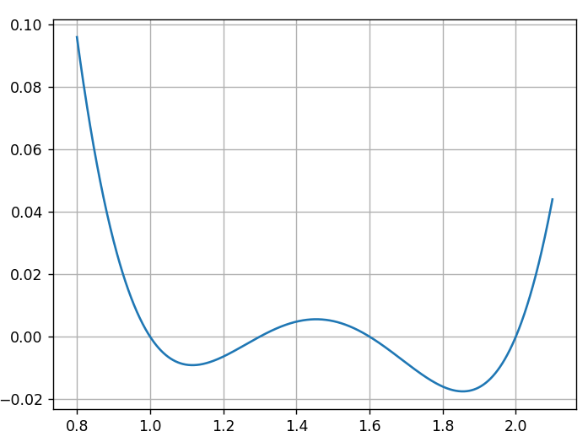


2) Número par de raízes no intervalo!
Como f(a)f(b)>0, o método não vai começar e por conseguinte não vai encontrar nenhuma raiz.
a b
f(b)<0
f(a)<0
$$?$$

Slide 17
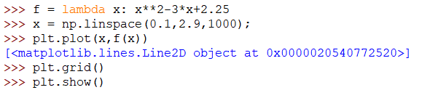
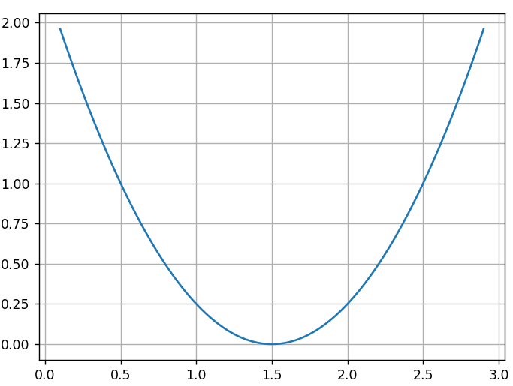


3) Raiz dupla
Como f(a)f(b)>0, o método não vai começar e por conseguinte não vai encontrar nenhuma raiz.
f(a)>0
f(b)>0
a b
$$?$$

Slide 18

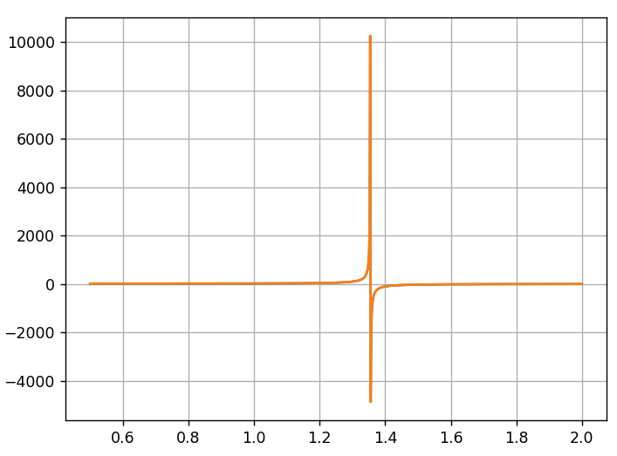
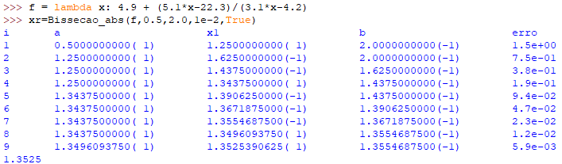



4) Singularidade
Como f(a)f(b)<0, o método vai convergir para a singularidade (a função diverge para $±∞$ !), e não para uma raiz.
$f\left(x\right)=4.9+\frac{5.1x−22.3}{3.1x−4.2}$ no intervalo [0.5 , 1.5].
f(a)>0
f(b)<0
a b
$$?$$

